Slide 1
Chap11. 트랜잭션 제어와 세션

Slide 2
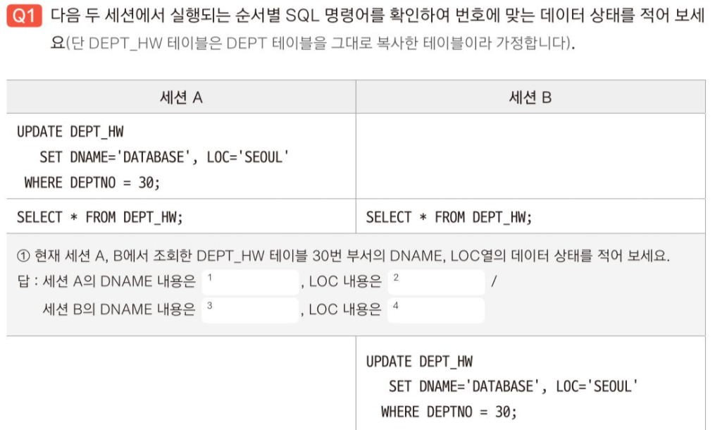

Slide 3
